Slide 1
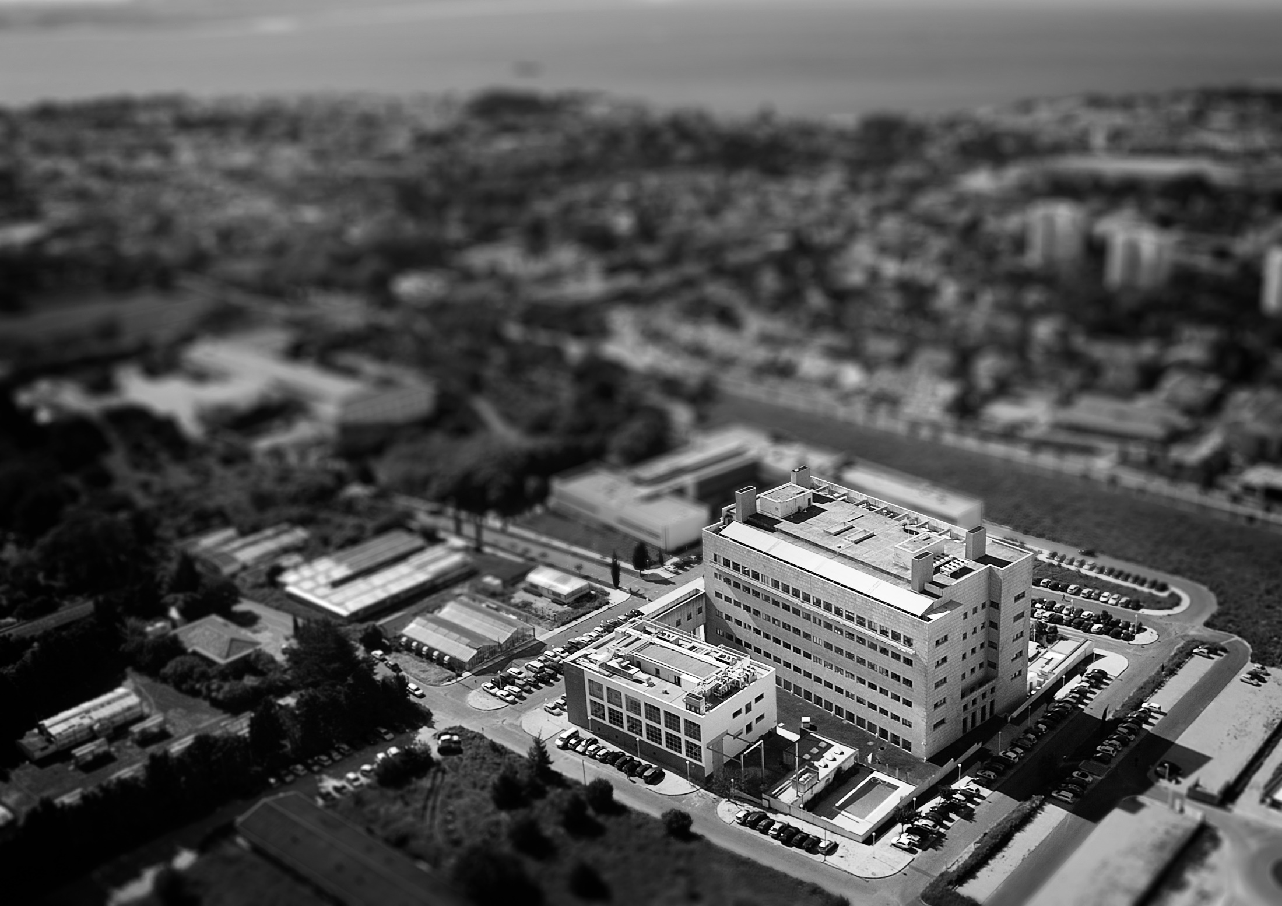

Fungos: amigos ou inimigos – alunos de escolas secundárias como cidadãos cientistas
João Jorge, PhD
Laboratório de Micologia Aplicada e Ambiental
Prof. Cristina Silva Pereira
itqb.unl.pt

Slide 2

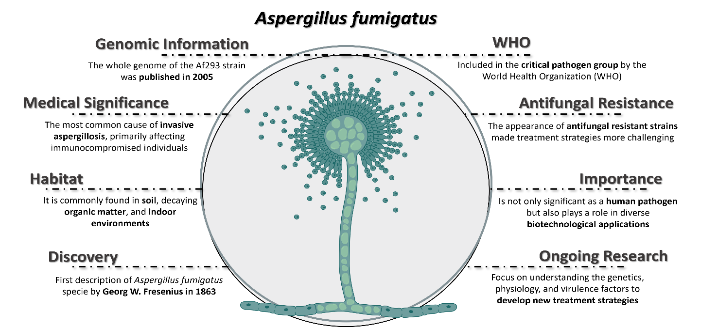
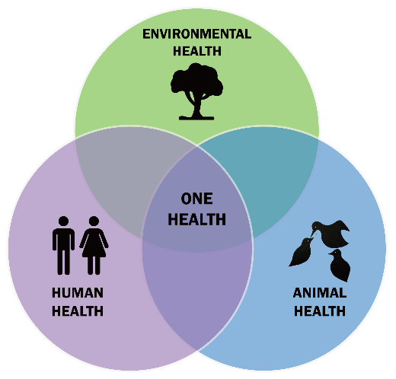

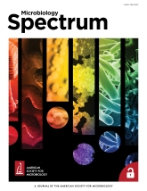
Aspergillus fumigatus
doi: 10.1128/spectrum.00667-23

Slide 3


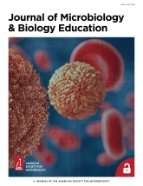
Implementação do projeto de ciência cidadã
Amostras recolhidas deram aos investigadores um número alargado de amostras que seriam difíceis de obter sem cientistas cidadãos
5 escolas
10 professores
100 alunos
Contribuir para a literacia em ciência
Apresentação do projeto aos alunos
Partilha de artigos científicos, protocolo e vídeo
Visita dos estudantes ao ITQB e sessões online para discussão de resultados
Apresentação de posters nas escolas
doi: 10.1128/jmbe.00198-23

Slide 4

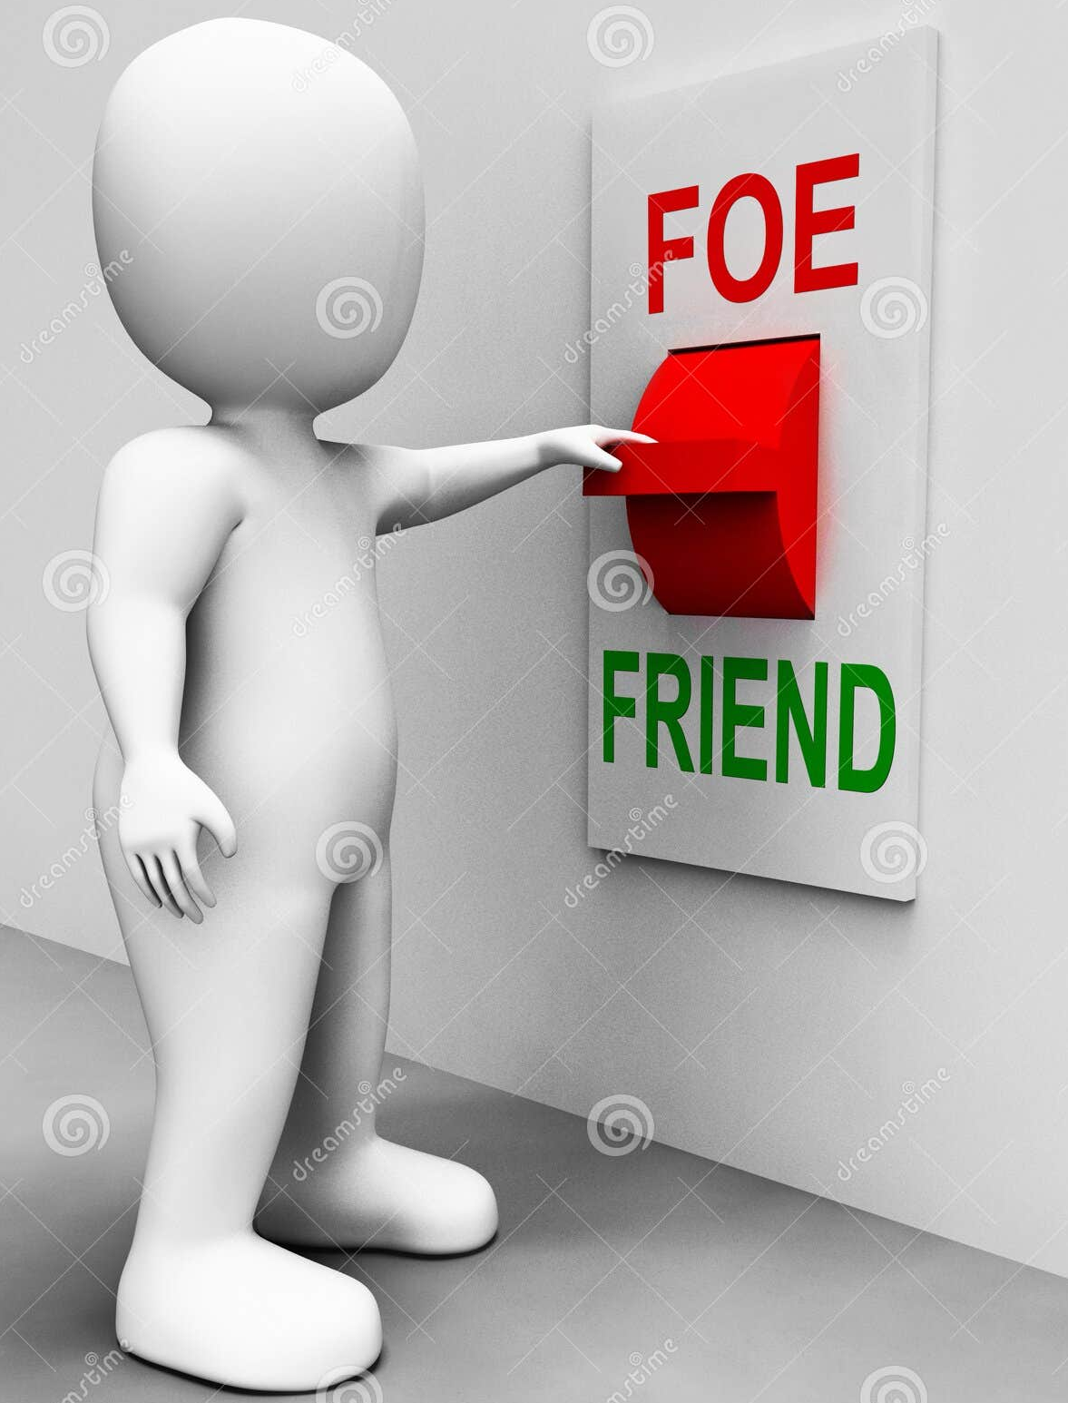

Protocolo
No laboratório de investigação:
Condições seletivas de meio e temperatura (42 ºC) → favorecer o isolamento de fungos termotolerantes
Definir 3 locais
10 papéis autocolantes por local
Nas escolas:
Condições não seletivas de crescimento → promover crescimento de fungos não patogénicos
Exposição ao ar durante 6h

Slide 5
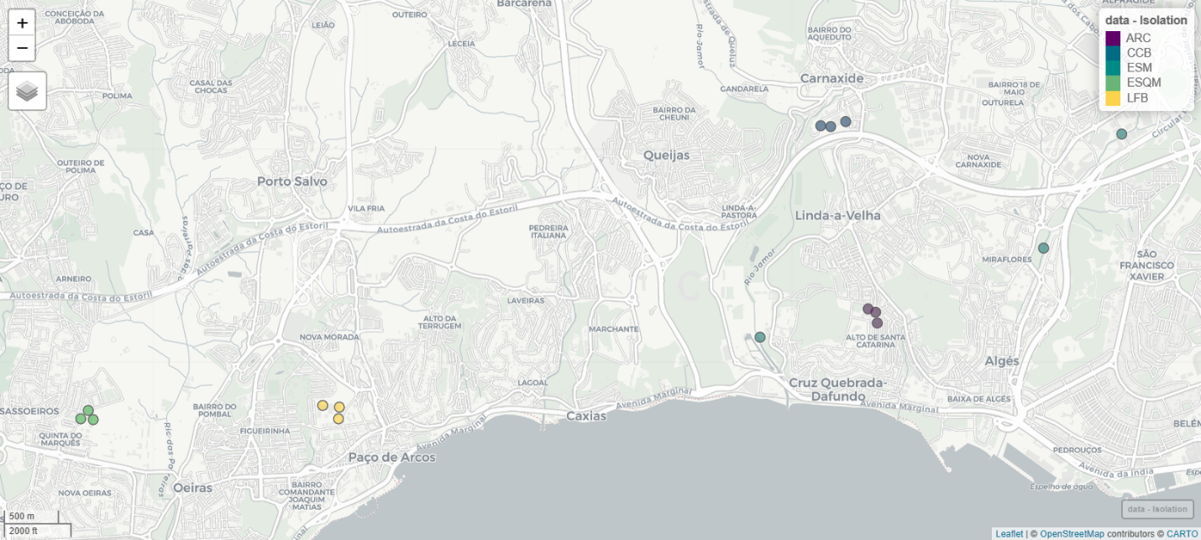
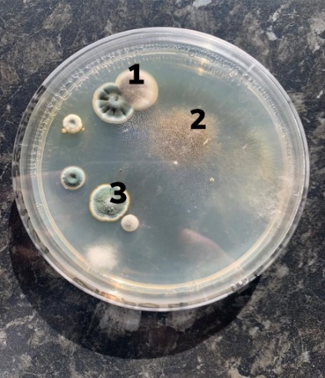
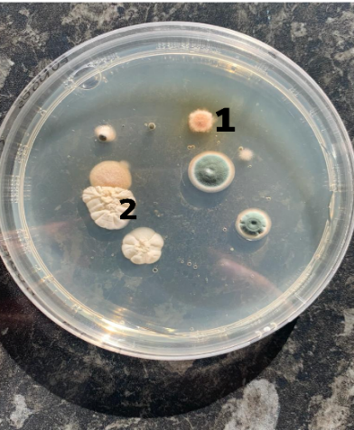
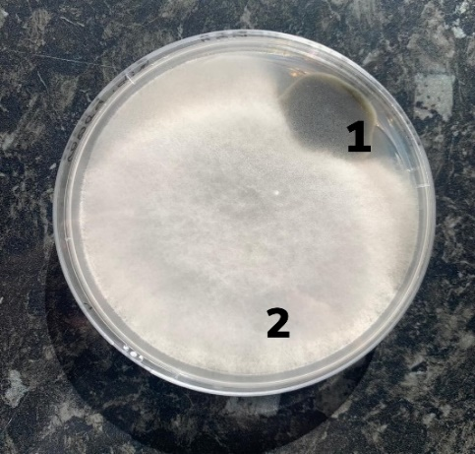
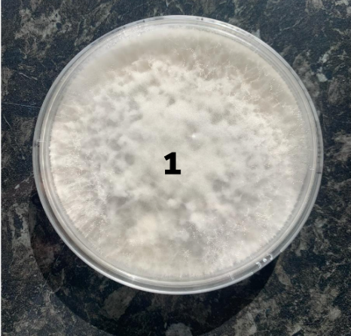
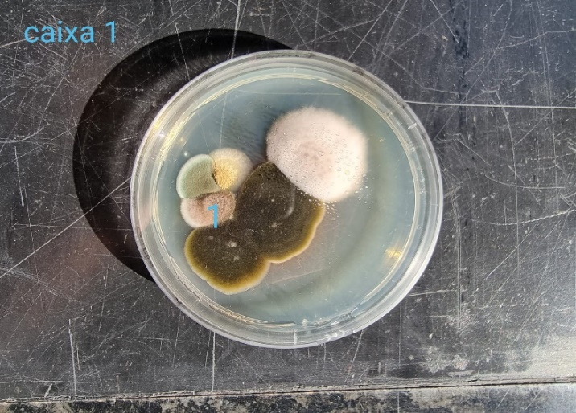
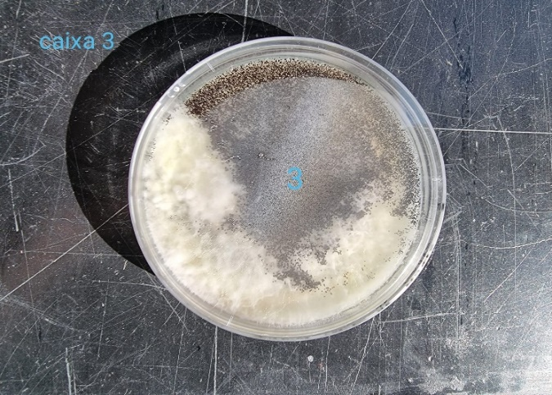
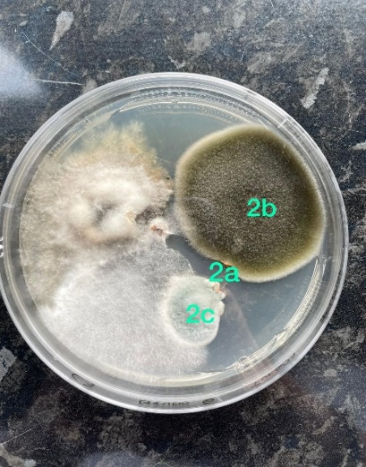
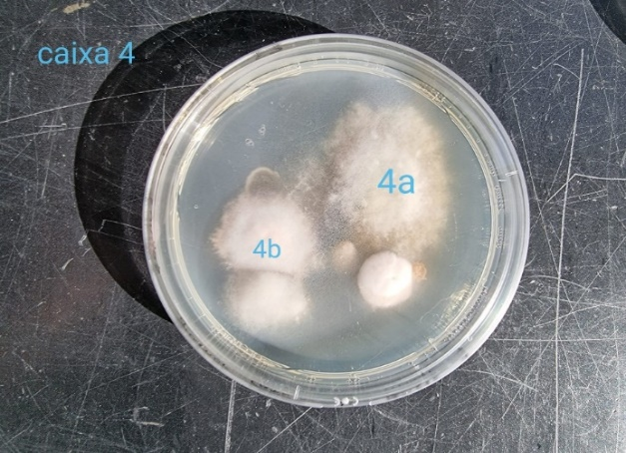
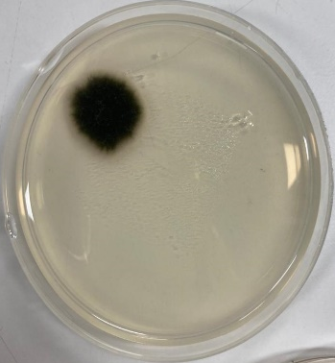
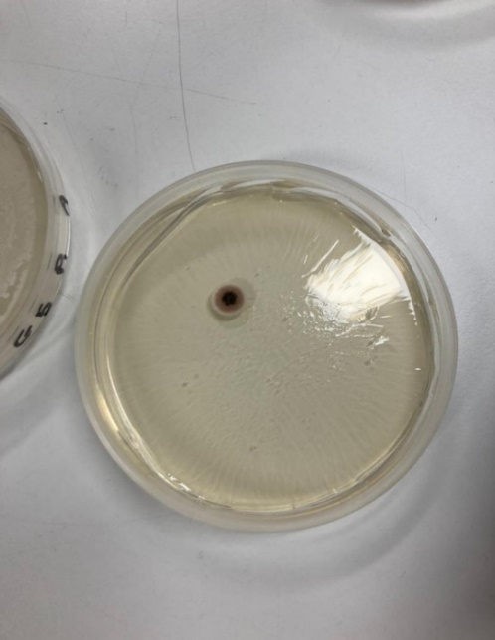
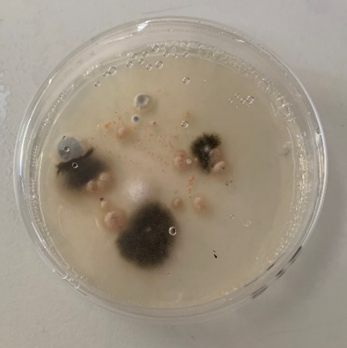
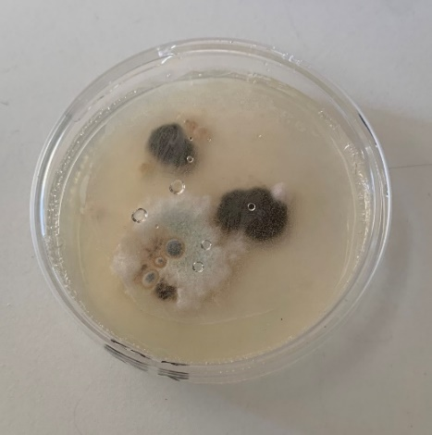

Papéis autocolantes processados nas escolas
46 km²
Visualização dos fungos
Anotação das características macroscópicas
(cor, forma, tamanho)
Normas de biossegurança

Slide 6
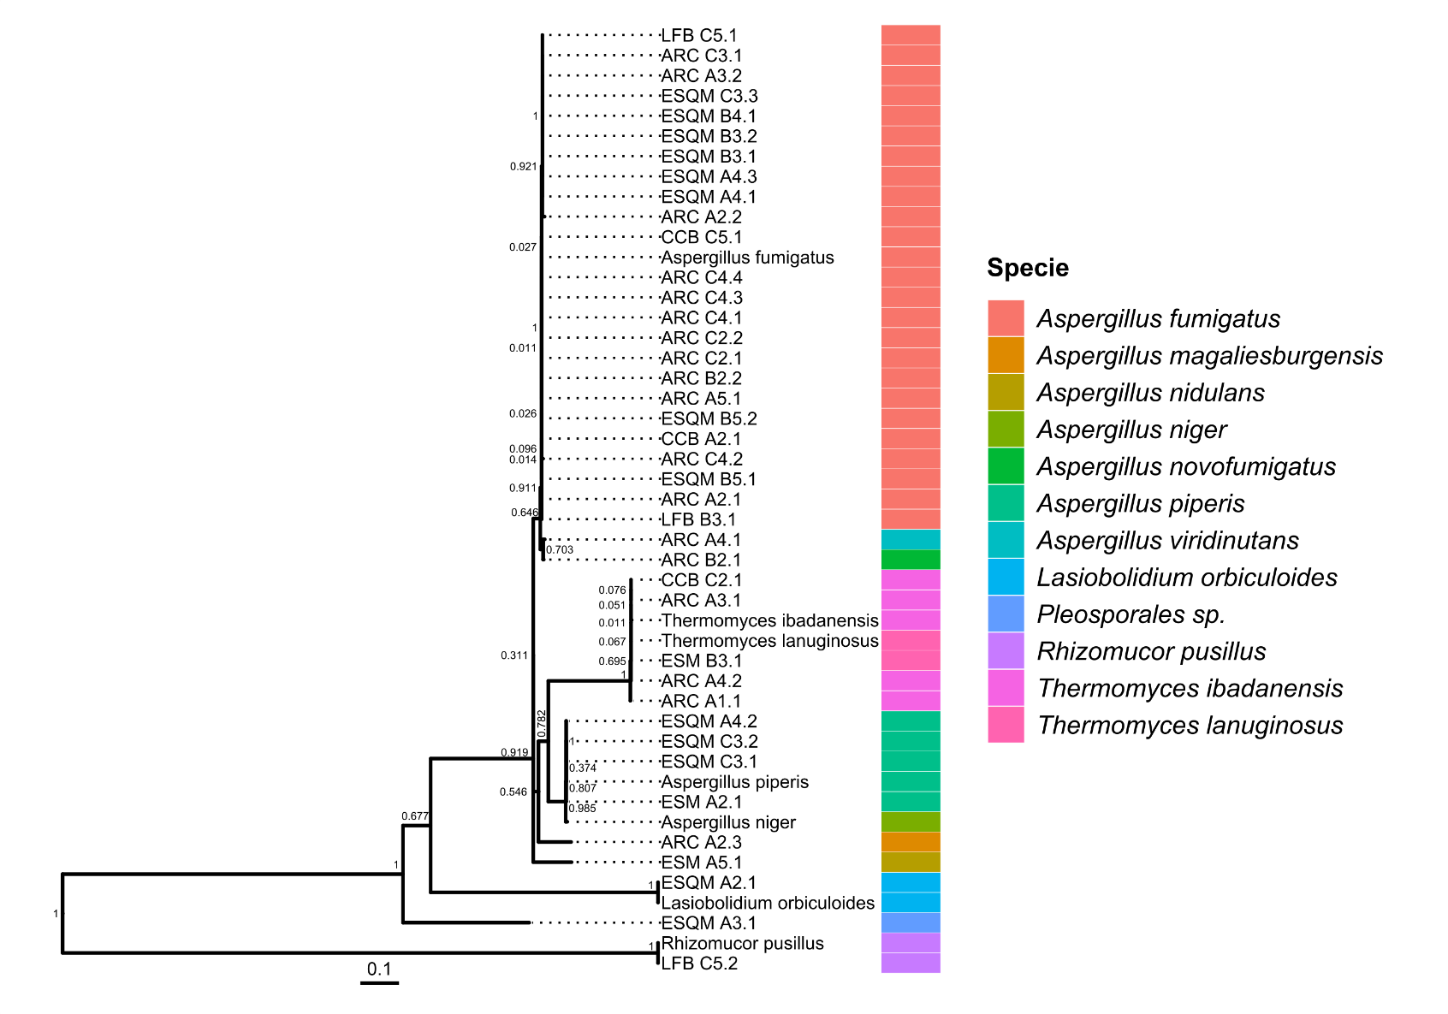
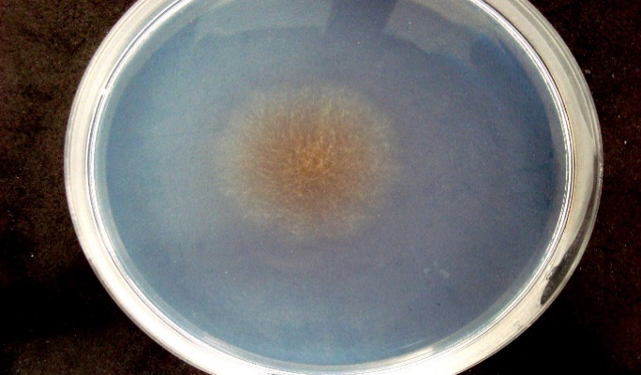
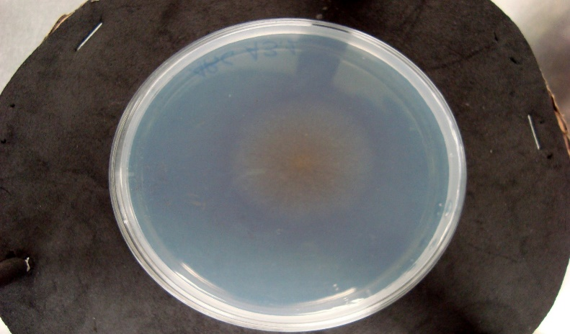
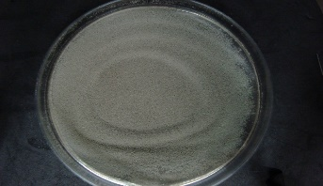
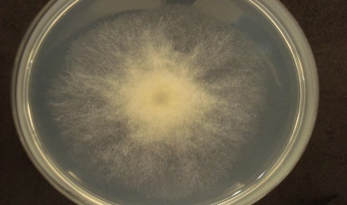
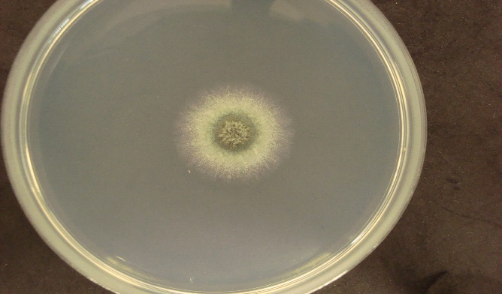
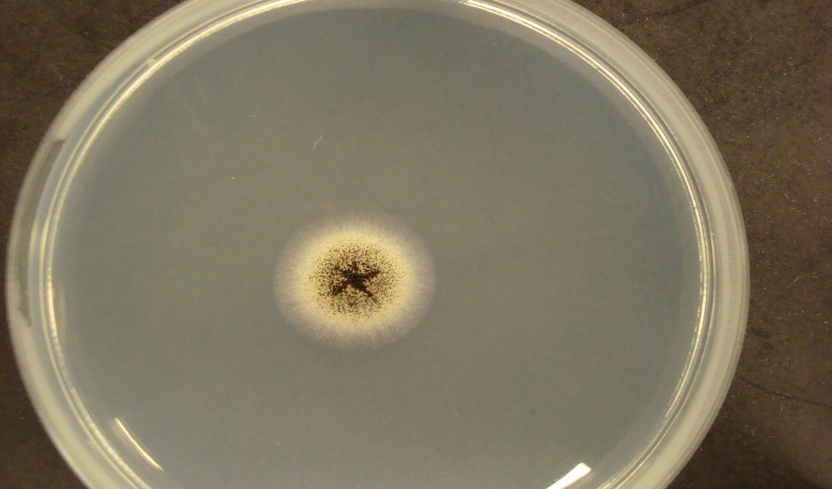
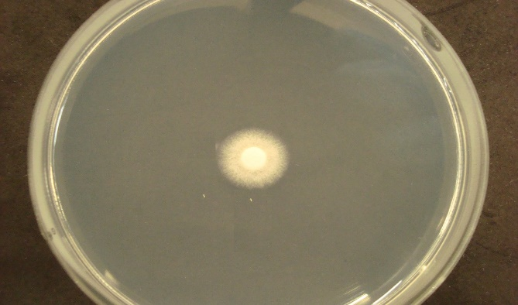
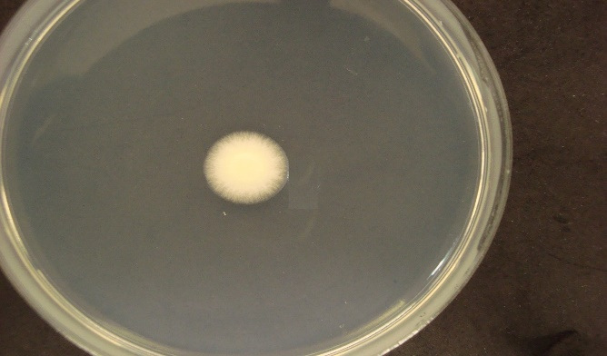
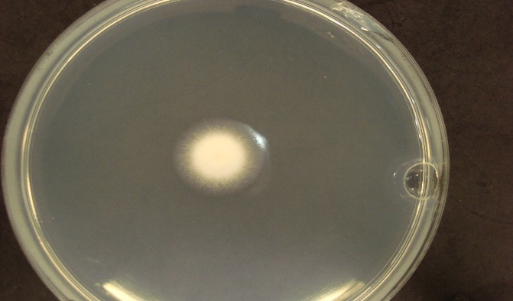
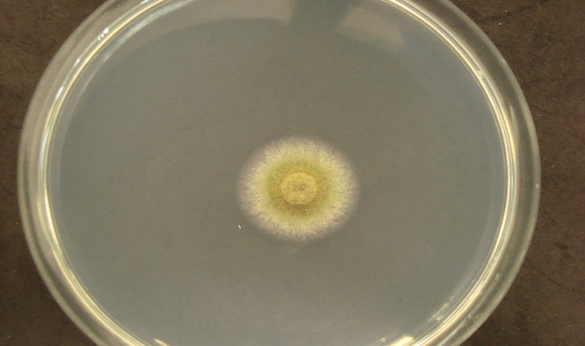
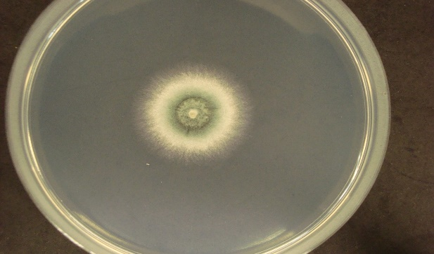
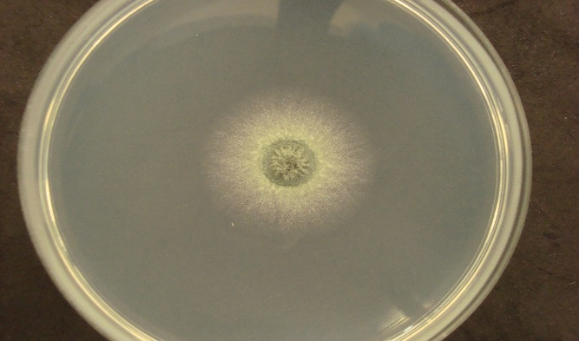
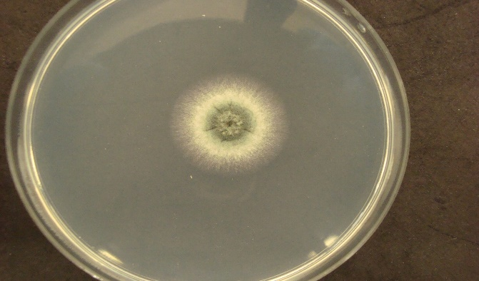
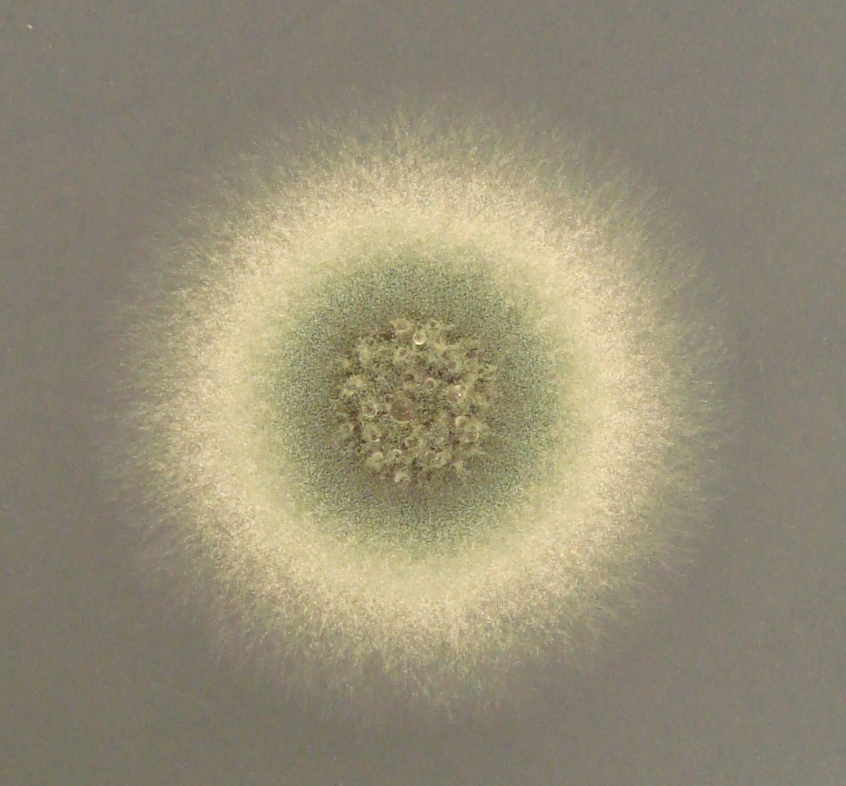
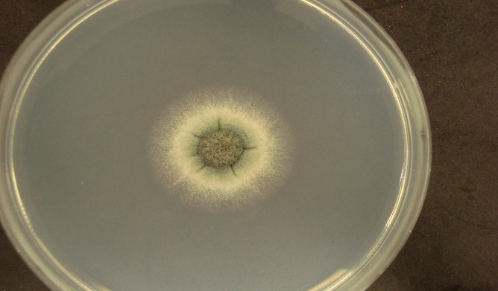
Diversidade taxonómica dos fungos isolados no laboratório
75 papéis autocolantes (15 de cada escola) → 24 papéis tinham fungos capazes de crescer nestas condições
A
B
C
D
E
F
G
H
I
J
L
M
N
O
P

Slide 7
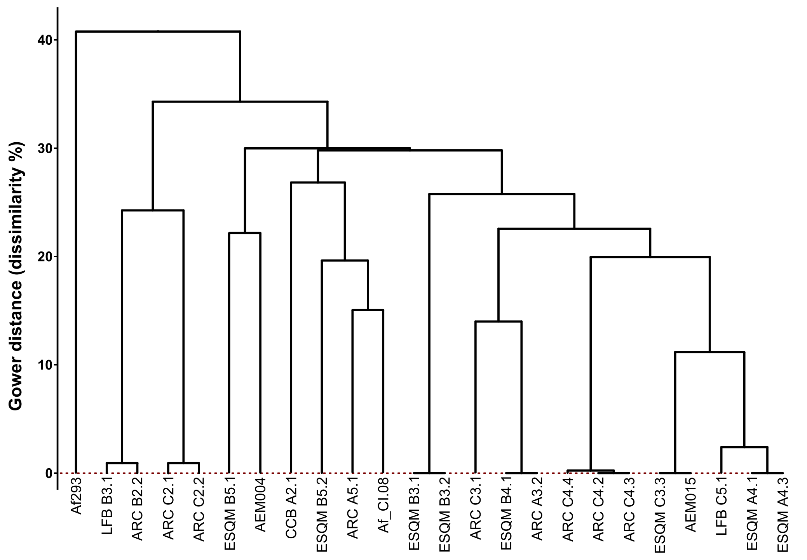
Os isolados de Aspergillus fumigatus estão próximos geneticamente?
ESQM C3.3 agrupada na mesma linhagem do isolado ambiental AEM015 (amostra de solo de uma floresta na Tunísia) → virulenta em Galleria mellonella
ARC A5.1 está geneticamente próximo do isolado clínico Af_CI.08 → resistente a diferentes antifúngicos
Mais amostras e uma localização geográfica maior são necessárias para estabelecer medidas preventivas de saúde pública

Slide 8
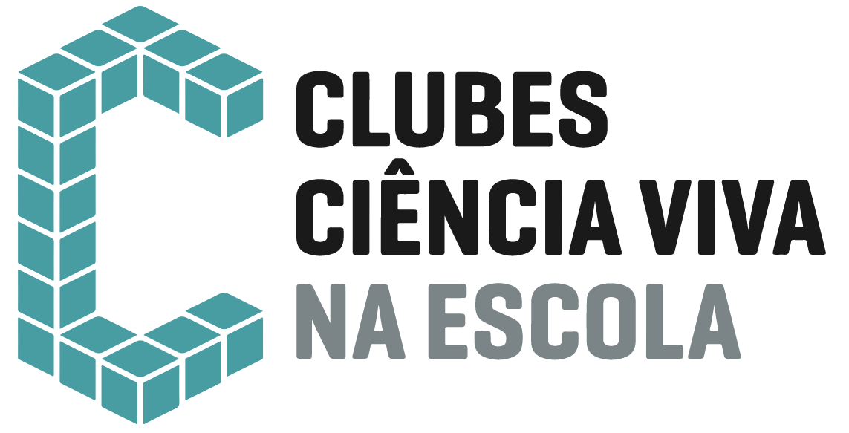
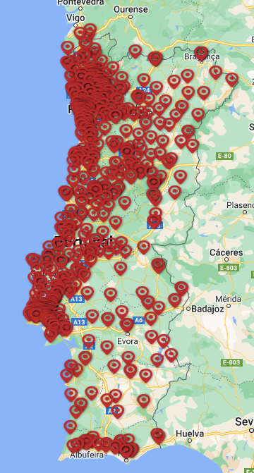


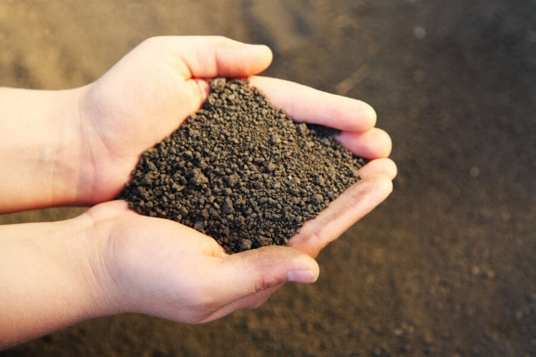
Expansão do projeto
18 escolas (uma por distrito) – zonas rurais e urbanas
Amostras de fungos aéreos
Monotorização da poluição

Slide 9
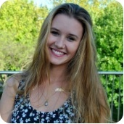
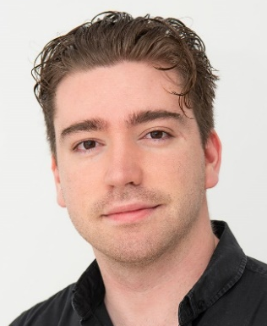
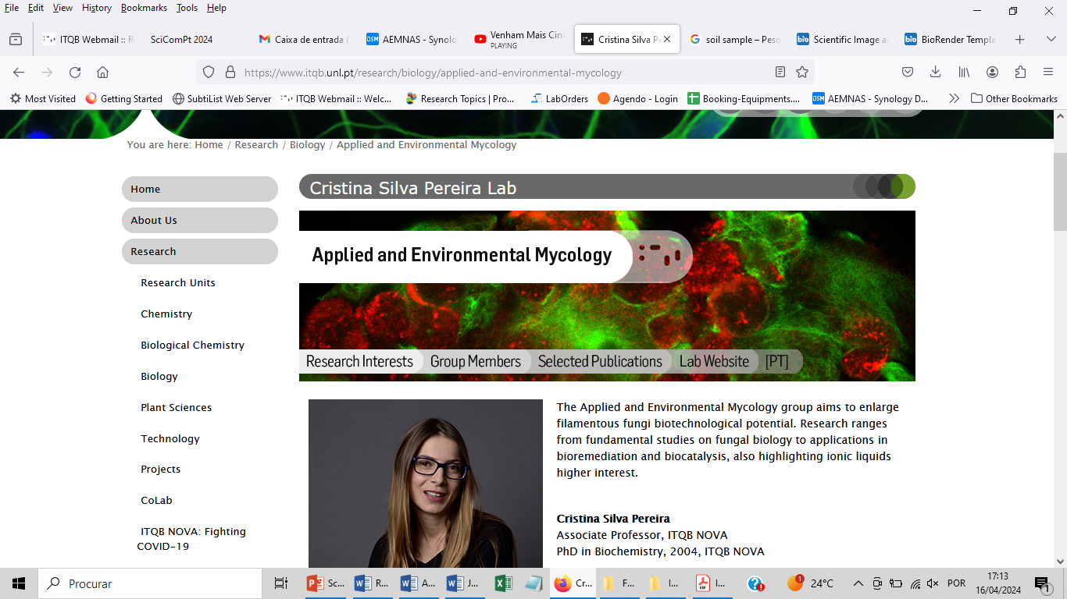


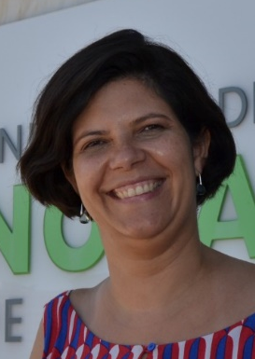
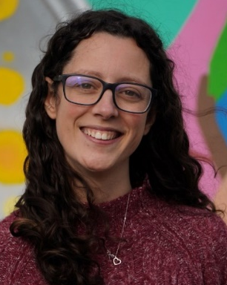
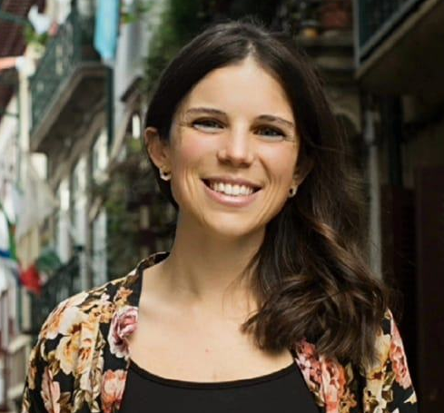

Agradecimentos
Grupo de Micologia Aplicada e Ambiental, ITQB NOVA
Professora Cristina Silva Pereira
Investigadora Principal
MSc Daryna Piontkivska Estudante doutoramento
MSc Pedro Crespo
BI
Gabinete de comunicação, ITQB NOVA
MSc Renata Ramalho
Coordernadora
Doutora Ana Silva
MSc Rita Neves

Slide 10


